Slide 1
情報のエントロピーを再現
T122115 野口 泰生

Slide 2
後期印象派絵画の色彩情報について解析
車 妍 望月 茂徳 蔡 東生 筑波大学システム情報工学研究科
情報処理学会研究報告グラフィクスとCAD（CG） 第１3号

Slide 3
再現する論文について
情報のエントロピー
絵画の色彩が複雑なのか
0(単調)<N<8(複雑)
Zipf法則
絵画の色彩が規則的なのか
直線的だと、成り立つ

Slide 4
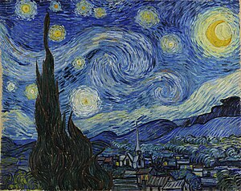
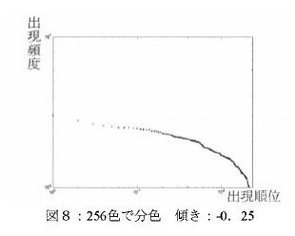
再現する論文について
使用した画像
情報のエントロピー
7.8824
Zipf法則
回帰直線の傾き:0.25
モデルにフィットしているか

Slide 5
再現する論文について
この解析をしてわかること
情報のエントロピーが大きいほど、たくさん色を使っている
Zipf法則が成り立つと、色の割合が法則的である
情報のエントロピーが大きくZipfの法則が成り立つと
複雑性の中に調和がとれた色彩だとわかる
印象派の絵はこの傾向が高いはずだ

Slide 6
設計
色彩情報を取得
絵画をダウンロード
24bitカラーを8bitカラーにする
色彩情報とその数を取得する
情報のエントロピー
解析する

Slide 7
技術調査
1. 絵画をダウンロード
Wikiartから画像を取得する(https://www.wikiart.org)
画像の大きさはそのまま
実行結果から、画像の大きさに変化が少ない
2. 24bitフルカラーを8bitにする
GIMPを使い8bit変換した

Slide 8
技術調査
3. 色彩情報とその数を取得する
BGRをまとめてソートをすることで、色彩ごとにソートできる
色彩の数を数えた
BGR
ff00ff
ffffff
ff00ff
ffffff
000000
BGR
000000
ff00ff
ff00ff
ffffff
ffffff

Slide 9
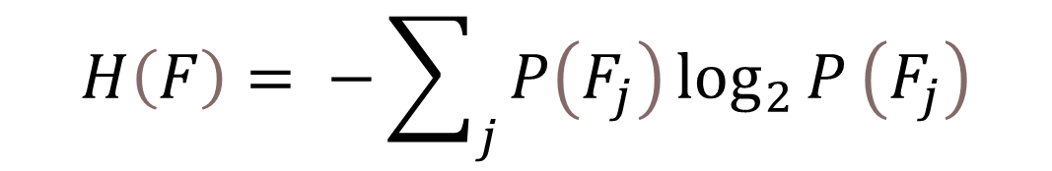

技術調査
解析する
情報のエントロピー
$P\left(F_{j}\right)$は1つの色の存在する割合
$$H\left(F\right)= −\sum_{j}{P\left(F_{j}\right)\log_{2}{P}\left(F_{j}\right)}$$

Slide 10
解析した画像について
自然派 (ミレー、コロー)
ロマン派(ドラクロワ、ターナー)
写実主義(クールベ、マネ)
印象派(モネ、ルノアール)
後期印象派(ゴッホ、セザンヌ)
古典派(レンブラント、ヴァンダイク)

Slide 11
結果

Slide 12
解析した画像について
モネ 写実主義から印象派
1872年に印象派になった
前後15作品ずつ解析
マネ 写実主義から印象派
1872年以降、印象派になった
前後10作品ずつ解析

Slide 13
結果
 | 写実主義 | 印象派
モネ | 7.285007 | 7.548447
マネ | 7.379252 | 7.524218

Slide 14
結果
モネ年代別
マネ年代別

Slide 15
後期の目標
Zipf法則のプログラムを作成する
解析する画像を増す
意外とすぐ終わりそうなので、何か付け足してみるのがいいかも
考えておきます

Slide 16
やりたいこと
カイ二乗適合度検定で平均何色使われているか、解析する
サイクルGANで印象派の絵を描く

Slide 17
やりたいこと
写真の数値は、印象派と比べて小さい
写真を印象派のような色に変換する

Slide 18
おしまい

Slide 19
画像を小さくしたとき
7.70941
7.7712

